Slide 1
Jak być (jeszcze) lepszym programistą
Bartosz Gołek

Slide 2
O mnie
Programista - 10 lat doświadczenia
Technologie: PHP, C#, Python
Zainteresowania: OOP, TDD, BDD, Agile
Obowiązki:
Projektowanie i tworzenie rozwiązań dla systemów rozproszonych

Slide 3
Agenda
Wstęp
Zarys pojęć
O architekturze
Trening czyni mistrza
Pytania

Slide 4
Co to znaczy być dobrym programistą?
kompletność kodu?
czytelność kodu?
znajomość algorytmów (wydajność)?
kod podatny na zmiany?
ilość błędów?
szybkość pisania kodu?
Notes:
jakość – ilość przewidianych scenariuszy

Slide 5
SOLID
Single Responsibility Principle
Open Closed Principle
Liskov Substitution Principle
Interface Segregation Principle
Dependency Inversion Principle
Notes:
LSP: Klasa dziedzicząca nigdy nie może zmieniać zachowania klasy bazowej.

Slide 6
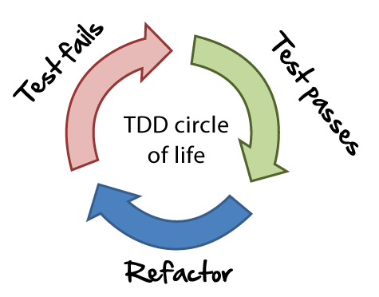
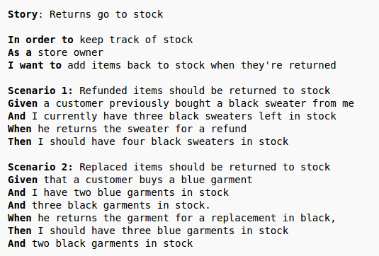
Techniki
TDD – test-driven development
BDD - behavior-driven development

Slide 7
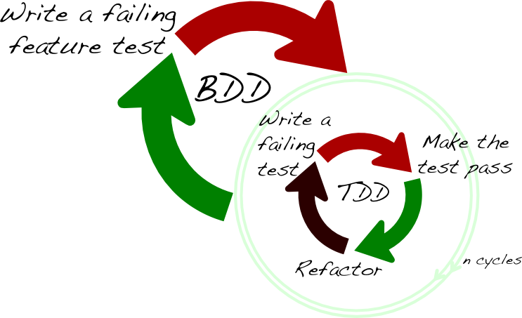
Techniki
TDD – test-driven development
BDD - behavior-driven development

Slide 8
Architektura
MVC – model view controller
MVVM – model view view-model
MVP – model view presenter

Slide 9
Wady MVC, MVVM, MVP
ODPOWIEDZIALNOŚĆ
zależności
baza danych (model) determinuje architekturę aplikacji
bardziej złożone kontrolery zależą od wszystkich modeli
gdzie jest miejsce logiki biznesowej?

Slide 10
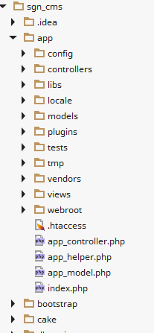
Logika biznesowa w centrum
Co wiadomo o tym projekcie?
Co ta aplikacja potrafi?

Slide 11
Clean Architecture
spełnia zasady SOLID
oferuje czytelny przepływ danych
ułatwia testowanie
podział na dane i klasy
niemutowalne obiekty danych
struktura aplikacji skupiona wokół logiki biznesowej

Slide 12
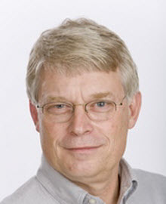
Clean Architecture - autor
Robert C. Martin

Slide 13
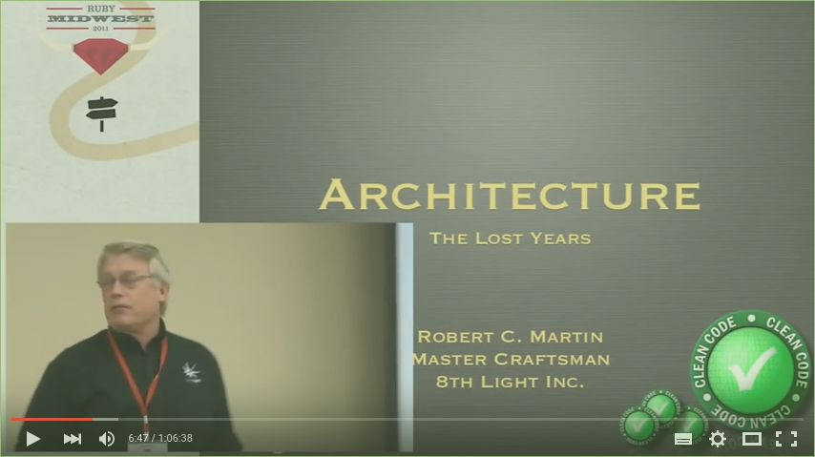
Clean Architecture - autor
Robert C. Martin
Architecture the Lost Years:
https://www.youtube.com/watch?v=WpkDN78P884

Slide 14
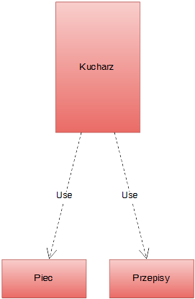
Pizzeria

Slide 15
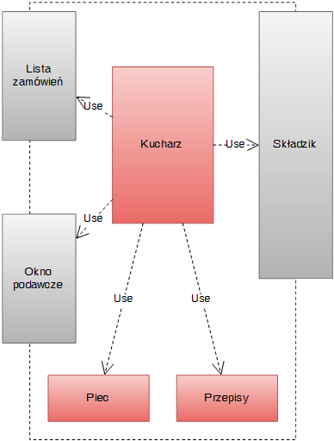
Pizzeria

Slide 16
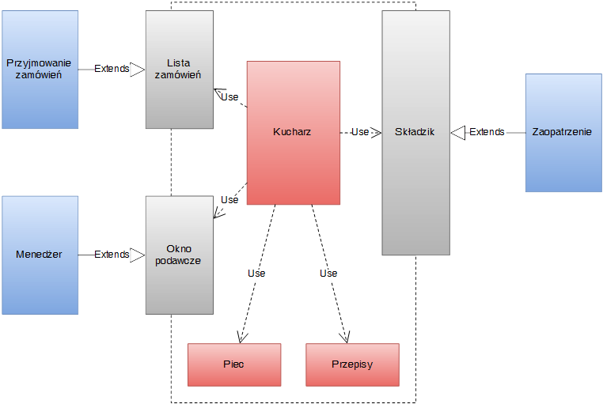
Pizzeria

Slide 17
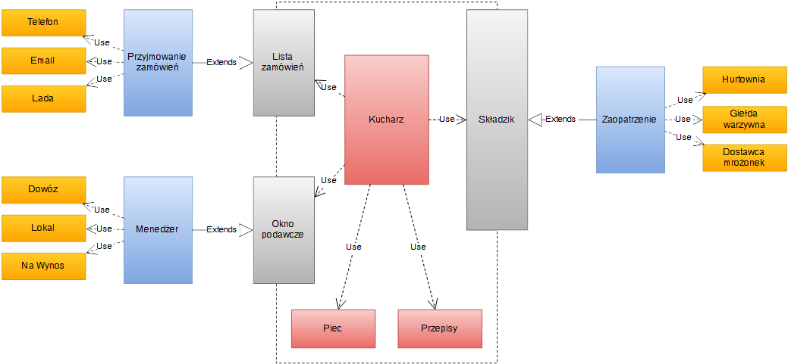
Pizzeria

Slide 18
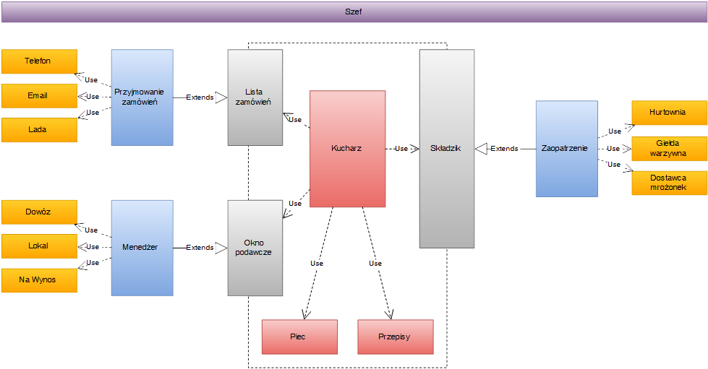
Pizzeria

Slide 19
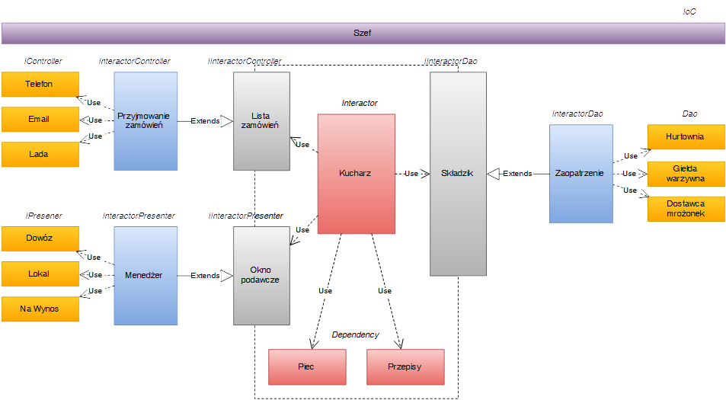
Pizzeria

Slide 20
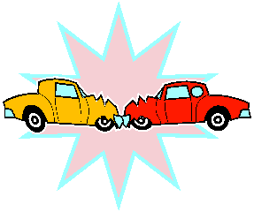
Jak to połączyć?
koszt wejścia
brak doświadczenia
błędy wynikające ze złego zrozumienia idei
goniące terminy
dług technologiczny*
* - http://wojciszko.com/2015/10/12/kiedy-warto-zaciagnac-dlug-technologiczny/

Slide 21
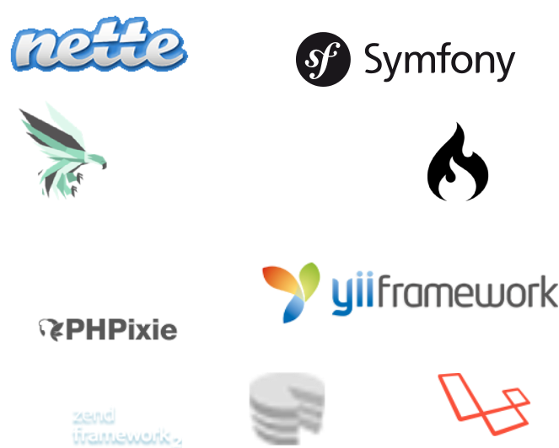
Własny framework
A po co?
Tego jest milion!
Kolejny?!
Czy będzie lepszy od istniejących?
NIE!!!

Slide 22
Po co?
dla nauki
w projektach produkcyjnych nie ma czasu na naukę nowych rzeczy
w projektach produkcyjnych nie można sobie pozwolić na niekończące się poprawianie kodu
testowanie nowych rozwiązań

Slide 23
BDD i TDD w praktyce
błędy w BDD
testowanie fabryk
adaptacja bibliotek
testowalna konfiguracja
kolekcje w encjach biznesowych

Slide 24

Pytania?

Slide 25
Dziękuję za uwagę

